Slide 1
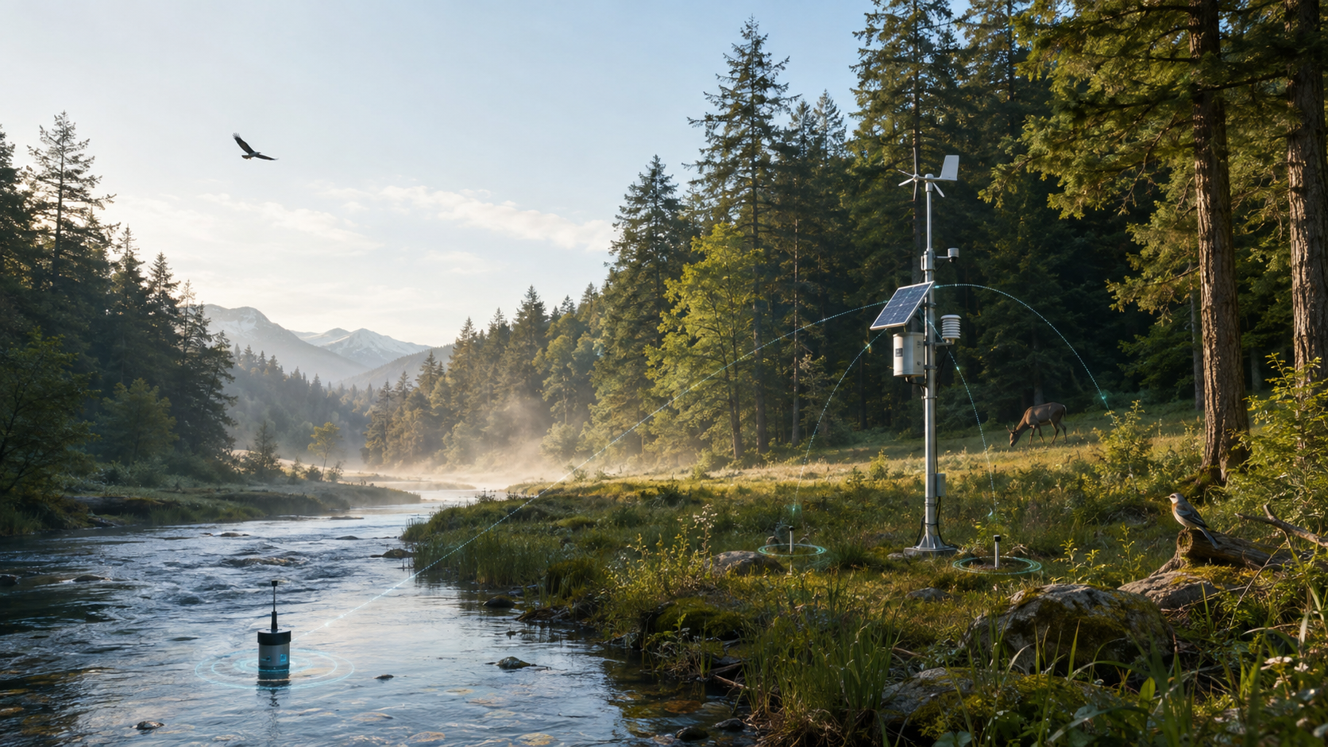
БИОЦЕНОЗНАЯ
ТОЧКА МОНИТОРИНГА
«Цифровой орган чувств» территории
Видит · слышит · измеряет · распознаёт · подтверждает
Концепция узла наблюдения и раннего реагирования
ЭКВИЛИБРИУМ · ECO‑PPA · СПЕЦЗАЩИТА
Notes:
[Sources]
- Визуальный образ создан OpenAI по авторской концепции биоценозной точки мониторинга.

Slide 2
БИОЦЕНОЗНЫЙ МОНИТОРИНГ
Точка наблюдает экосистему как единое живое целое
Не отдельный прибор, а связанный комплекс наблюдения
АТМОСФЕРА
воздух и климат
Биоценозная точка объединяет физические, химические и биологические данные, чтобы фиксировать причинно‑следственные связи внутри территории.
ГИДРОСФЕРА
вода и сток
ПОЧВА
грунт и микробиота
БИОТА
растения и животные
ЧЕЛОВЕК
техногенная нагрузка
Результат: целостная картина состояния и устойчивости биоценоза
ЭКВИЛИБРИУМ · ECO‑PPA · СПЕЦЗАЩИТА
02
Notes:
[Sources]
- Концепция разработана для системы ЭКВИЛИБРИУМ / ECO‑PPA.

Slide 3
БИОЦЕНОЗНЫЙ МОНИТОРИНГ
Пять вопросов превращают измерения в управленческое решение
01
Что изменилось?
Фиксация отклонения от естественного диапазона.
02
Это естественно?
Сопоставление с суточными и сезонными циклами.
03
Где источник?
Связь направления ветра, стока и техногенных событий.
04
Каков риск?
Оценка воздействия на биоту, человека и устойчивость.
05
Что делать?
Сценарий реагирования и контроль восстановления.
ЭКВИЛИБРИУМ · ECO‑PPA · СПЕЦЗАЩИТА
03
Notes:
[Sources]
- Концепция разработана для системы ЭКВИЛИБРИУМ / ECO‑PPA.

Slide 4
БИОЦЕНОЗНЫЙ МОНИТОРИНГ
Архитектура точки соединяет семь контуров наблюдения
01
Воздух
05
Животные
PM, газы, ветер, осадки
виды, численность, поведение, миграции
02
Вода
06
Физические поля
pH, кислород, мутность, биогены
шум, вибрация, свет, радиация
03
Почва
07
Визуальный контроль
влажность, pH, соли, грунтовые воды
камеры, тепловизор, беспилотник
04
Растения
рост, хлорофилл, стресс, фенология
ЭКВИЛИБРИУМ · ECO‑PPA · СПЕЦЗАЩИТА
04
Notes:
[Sources]
- EPA Water Sensors Toolbox; WHO Global Air Quality Guidelines; USGS Continuous Water-Quality Monitoring guidance.

Slide 5
БИОЦЕНОЗНЫЙ МОНИТОРИНГ
Один автономный узел работает в поле круглый год
Почвенный профиль
зонды на нескольких глубинах
ПОЛЕВАЯ КОНСТРУКЦИЯ
Мачта 3–10 м
Водный контур
мультизонд и автопробоотбор
Метеоблок · газовые и пылевые датчики · камеры · акустика · локальный вычислитель
Edge‑аналитика
обнаружение аномалий на месте
Солнечные панели
Аккумулятор и резерв
Защищённая связь
Самодиагностика
Связь
LoRaWAN · NB‑IoT · 4G/5G · спутник
ЭКВИЛИБРИУМ · ECO‑PPA · СПЕЦЗАЩИТА
05
Notes:
[Sources]
- Концепция разработана для системы ЭКВИЛИБРИУМ / ECO‑PPA.

Slide 6
БИОЦЕНОЗНЫЙ МОНИТОРИНГ
Четыре режима обеспечивают полный цикл контроля
01
02
03
04
Фоновый
Повышенное внимание
Аварийный
Восстановительный
Формирует экологический паспорт и естественные диапазоны.
Учащает измерения при устойчивом отклонении.
Фиксирует событие, отбирает пробу и передаёт тревогу.
Подтверждает возврат системы к устойчивому состоянию.
Измерить недостаточно — система должна определить момент перехода к действию.
ЭКВИЛИБРИУМ · ECO‑PPA · СПЕЦЗАЩИТА
06
Notes:
[Sources]
- Концепция разработана для системы ЭКВИЛИБРИУМ / ECO‑PPA.

Slide 7
БИОЦЕНОЗНЫЙ МОНИТОРИНГ
От сигнала до подтверждённого экологического результата
СИГНАЛ
ПРОВЕРКА
ИСТОЧНИК
РЕАГИРОВАНИЕ
ВОССТАНОВЛЕНИЕ
1
2
3
4
5
Датчик фиксирует отклонение
Калибровка и подтверждающая проба
Модель определяет вероятную причину
Службы выполняют план действий
Точка доказывает достигнутый эффект
Данные сохраняют время, координаты, прибор, калибровку и статус качества.
ЭКВИЛИБРИУМ · ECO‑PPA · СПЕЦЗАЩИТА
07
Notes:
[Sources]
- Концепция разработана для системы ЭКВИЛИБРИУМ / ECO‑PPA.

Slide 8
БИОЦЕНОЗНЫЙ МОНИТОРИНГ
Биоценозный индекс показывает баланс, не скрывая первичные данные
7
ВОЗДУХ
ВОДА
текущее значение
естественный диапазон
взаимосвязанных блоков
ПОЧВА
БИОТА
скорость изменения
сезонная норма
Воздух · вода · почва · растения · животные · устойчивость · антропогенное давление
УСТОЙЧИВОСТЬ
ДАВЛЕНИЕ
уровень риска
вероятная причина
Индекс — навигация для решений. Доказательность обеспечивают исходные измерения и лабораторная верификация.
ЭКВИЛИБРИУМ · ECO‑PPA · СПЕЦЗАЩИТА
08
Notes:
[Sources]
- Концепция разработана для системы ЭКВИЛИБРИУМ / ECO‑PPA.

Slide 9
БИОЦЕНОЗНЫЙ МОНИТОРИНГ
Точка становится первичным узлом большой системы исполнения
БИОЦЕНОЗНАЯ
ТОЧКА
ЭКВИЛИБРИУМ
ECO‑PPA
СПЕЦЗАЩИТА
наблюдает
анализирует
определяет действия
организует исполнение
Цифровой двойник территории · предупреждение · доказанный результат
СФЕРА подключает инициативы, научные решения и участников кооперации.
ЭКВИЛИБРИУМ · ECO‑PPA · СПЕЦЗАЩИТА
09
Notes:
[Sources]
- Концепция разработана для системы ЭКВИЛИБРИУМ / ECO‑PPA.

Slide 10
БИОЦЕНОЗНЫЙ МОНИТОРИНГ
Три уровня комплектации позволяют масштабировать сеть
БАЗОВАЯ
РАСШИРЕННАЯ
РЕФЕРЕНСНАЯ
Массовое покрытие
Проблемные территории
Опорный научный центр
Метео · PM · CO₂ · шум · радиация · камера · почва
Газы · водный зонд · фотоловушки · биоакустика · тепловизор · автопроба
Эталонные анализаторы · лаборатория · eDNA · спектрометрия · БПЛА
Принцип сети: плотность массовых точек + точность опорных станций.
ЭКВИЛИБРИУМ · ECO‑PPA · СПЕЦЗАЩИТА
10
Notes:
[Sources]
- Концепция разработана для системы ЭКВИЛИБРИУМ / ECO‑PPA.

Slide 11
БИОЦЕНОЗНЫЙ МОНИТОРИНГ
Пилот за 90 дней создаёт измеримый контур территории
0–15
ПРОЕКТИРОВАНИЕ
Границы биоценоза, риски, показатели, места установки.
16–45
РАЗВЁРТЫВАНИЕ
Монтаж точек, связь, первичная калибровка, обучение.
46–75
БАЗОВАЯ ЛИНИЯ
Формирование естественных диапазонов и цифрового паспорта.
76–90
ПРОВЕРКА
Тест тревог, мобильная верификация, отчёт и план масштабирования.
Результат пилота: рабочая сеть, паспорт территории, регламент реагирования и подтверждённая методика.
ЭКВИЛИБРИУМ · ECO‑PPA · СПЕЦЗАЩИТА
11
Notes:
[Sources]
- Концепция разработана для системы ЭКВИЛИБРИУМ / ECO‑PPA.

Slide 12
ТЕРРИТОРИЯ ПОЛУЧАЕТ
СОБСТВЕННЫЙ ОРГАН ЧУВСТВ
видит
слышит
измеряет
распознаёт
подтверждает
Биоценозная точка делает экологическое равновесие наблюдаемым, управляемым и доказуемым.
Следующий шаг: выбрать пилотную территорию и зафиксировать состав базовой линии.
ЭКВИЛИБРИУМ · ECO‑PPA · СПЕЦЗАЩИТА
Notes:
[Sources]
- Концепция разработана для системы ЭКВИЛИБРИУМ / ECO‑PPA.

